Slide 1
数字签名 Digital Signature

Slide 2
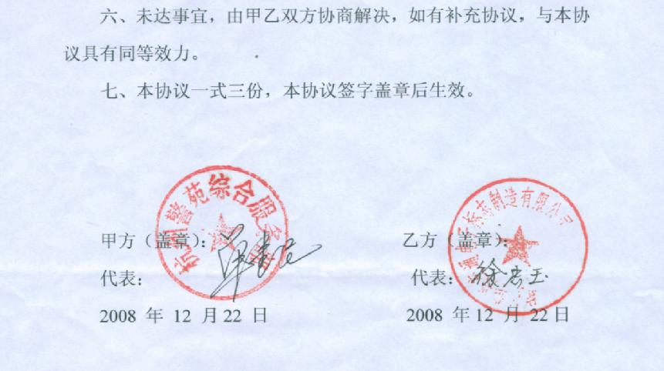
数字签名
Notes:
扩展的欧几里得算法

Slide 3
数字签名
定义 数字签名方案 是一个满足下列条件的5元组
1） 是由所有可能的消息组成的有限集合。
2） 是由所有可能签名组成的有限集合。
3） 为密钥空间，由所有可能的密钥组成的有限集合。
4）对应每一个 ，有一个签名算法 和一个相应的验证算法 。对于每一个消息 和每一个签名
每一 个 和 都满足下列
条件的函数：
Notes:
扩展的欧几里得算法

Slide 4
数字签名
1）对于每一个 ， 和 是多项式时间算法。
2） 是保密的， 是公开的。
3）给定消息 ，任何人计算使得 的 是计
算不可行的。
4）如果计算出使得 的 对，则签名 称为
伪造签名。
Notes:
扩展的欧几里得算法

Slide 5
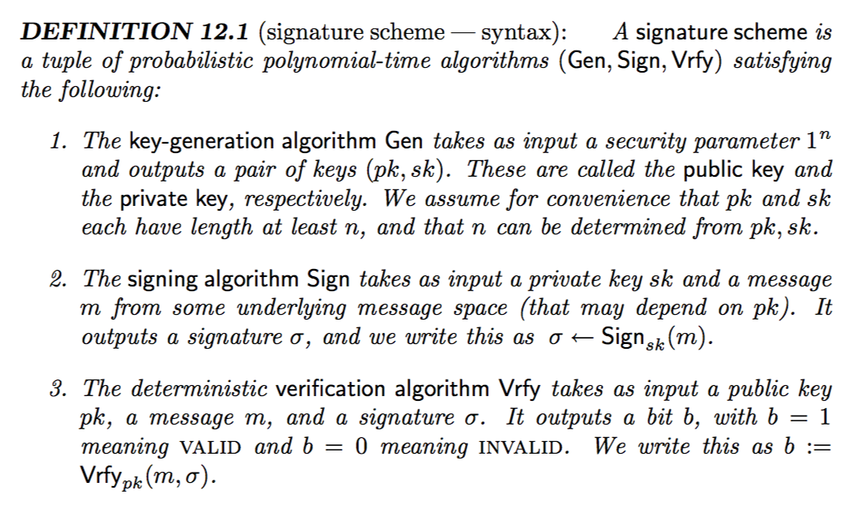

数字签名

Slide 6
数字签名介绍
签名方案的攻击模型
1）唯密钥攻击（key-only attack）
2）已知消息攻击（Known Message Attack）
3）选择消息攻击（Chosen Message Attack）
攻击者的目标
1）选择性伪造（Selective Forgery)
2）存在性伪造（Existential Forgery）
Notes:
扩展的欧几里得算法

Slide 7
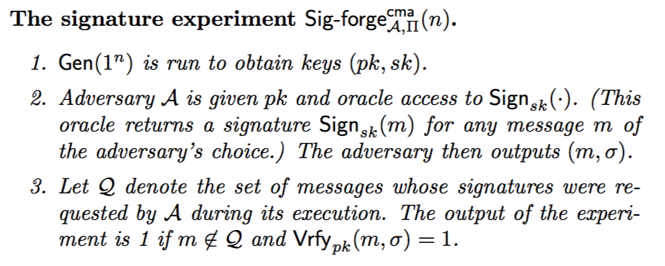
数字签名

Slide 8
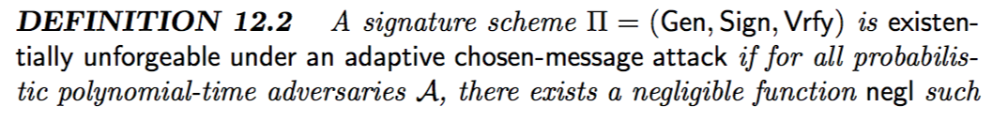
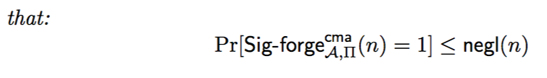
数字签名

Slide 9
RSA签名方案
RSA签名方案
Notes:
扩展的欧几里得算法

Slide 10
RSA签名方案
Notes:
扩展的欧几里得算法

Slide 11
RSA签名方案
签名和HASH函数
Notes:
扩展的欧几里得算法

Slide 12
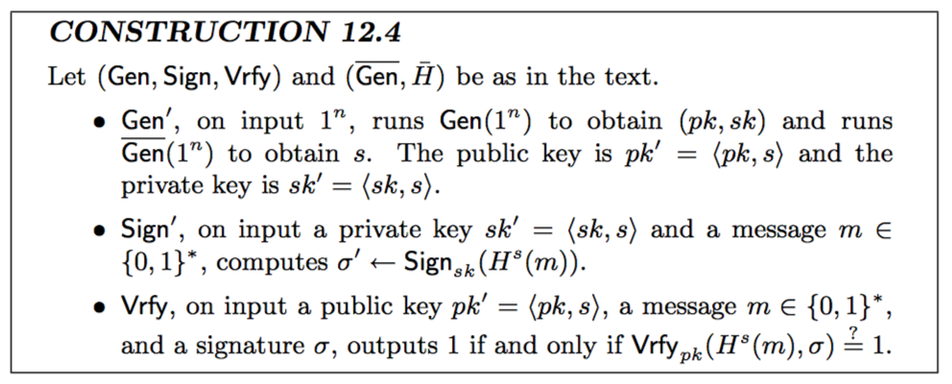
签名方案

Slide 13
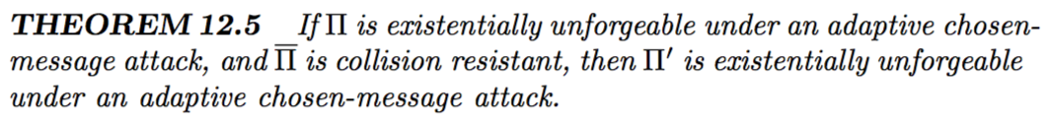
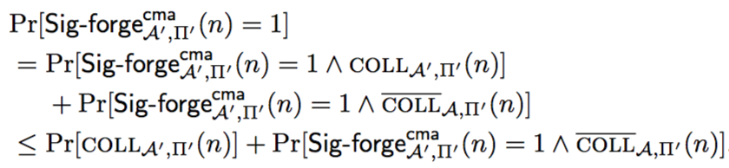
签名方案

Slide 14
ElGamal签名方案
1985年提出了El Gamal签名方案。
El Gamal签名方案是非确定性的，也就是说对任意给定的消息有很多有效的签名。
Notes:
扩展的欧几里得算法

Slide 15
El Gamal签名方案

Slide 16
El Gamal签名方案
Notes:
扩展的欧几里得算法

Slide 17
El Gamal签名方案
Notes:
扩展的欧几里得算法

Slide 18
El Gamal签名方案
Notes:
扩展的欧几里得算法

Slide 19
数字签名算法(DSA)
Notes:
扩展的欧几里得算法

Slide 20
数字签名算法(DSA)
Notes:
扩展的欧几里得算法

Slide 21
Schnorr签名方案
Notes:
扩展的欧几里得算法

Slide 22
Schnorr签名方案
Notes:
扩展的欧几里得算法

Slide 23
椭圆曲线数字签名算法（ECDSA)
Notes:
扩展的欧几里得算法

Slide 24
椭圆曲线数字签名算法（ECDSA)
Notes:
扩展的欧几里得算法

Slide 25
椭圆曲线数字签名算法（ECDSA)
Notes:
扩展的欧几里得算法

Slide 26
椭圆曲线数字签名算法（ECDSA)
Notes:
扩展的欧几里得算法

